Slide 1
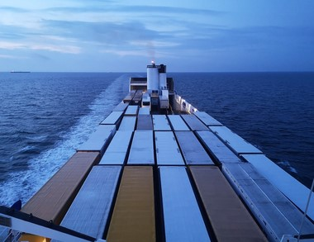
Behovsanalyse av maritime utdanninger
MARKOM II

Slide 2
Oppstart
«Arbeidstakere i maritim næring settes i stand til å ta i bruk digitale, muliggjørende teknologier og grønne løsninger»
Varig løsning på organisering av EVU tilbud
Initiert av MARKOM II styret
Perioden: 05/2023-10/2023
Budsjett: 810.000 NOK

Slide 3
Organiseringen
Prosjektgruppen:
Magne Mydland, Fagskolen i Agder
Ivan Jørgensen, Fagskolen i Nord
Magne-Petter Sollid, UiT
Sanda Knutson, USN
Referansegruppen:
Hege-Merethe Bengtsson, DNMF
Ivar Engan, Maritimt Forum
Tuva Kantardjiev Wettland, Rederiforbund
Evelyn Blom-Dahl, NHO Sjøfart

Slide 4
Arbeidspakker
Arbeidspakke 1 (AP 1)
Kartlegging av relevante EVU-tilbud hos utdanningsinstit.
Arbeidspakke 2
(AP 2)
Identifisering av maritim næringsbehov for kompetanseheving
(Rambøll)
Arbeidspakke 3
(AP 3)
Gjennomføre GAP-analyse mellom tilgjengelighet av EVU og behov for kompetanse
(Rambøll)
Arbeidspakke 4 (AP 4)
Skissere ulike modeller for koordinering av tilbud og EVU etterspørsel
(Rambøll)

Slide 5
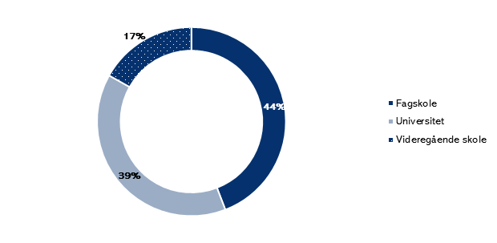
(AP 1): Kartlegging av relevante EVU-tilbud hos utdanningsinstitusjoner
Spørreundersøkelse
Videregående skoler, fagskoler, høgskole og universiteter innen maritim utdanning: sendt til totalt 180 ansatte
Svarprosent: 43%, 77 respondenter
Utdanningsnivå:
Mastergrad (30%)
Fagskole (29%)
Bachelor (21%)
Doktorgrad (14%)
VGS (5%)

Slide 6
(AP 1): Kartlegging av relevante EVU-tilbud hos utdanningsinstitusjoner (fort.)
Stillingen respondentene har:
Undervisning (95%)
Undervisning EVU (12%)
Avdelingsleder, studieleder, undervisningsleder (7%)
Andre (9%)
Operativ erfaring:
Mer enn 15 år (57%)
5-15 år (29%)
1-5 år (14%)

Slide 7
(AP 2): Identifisering av maritim nærings behov for kompetanseheving
Dokumentanalyse
18 rapporter innen maritim sektor
Innspill fra representanter fra næringslivet
Behov for kompetanse i 25 ulike områder/temaer delt i to:
Kompetanse innen maritim framdriftsteknologi og alternative drivstoff
Kompetanse for digitale og muliggjørende teknologier

Slide 8
Vurdering av 25 kompetanseområder
Tema | Kompetansebehov
Kompetanse innen maritim framdriftsteknologi og alternative drivstoff
Batteriteknologi | 5
Hydrogen | 3
Ammoniakk | 3
Brenselcelleteknologi | 3
Metanol | 3
Liquified biogas (LBG) | 5**
Low flashpoint fuels (IGF) | 1*
Eksosrensing | 2
Miljø og utslipp | -
Kraft og styringselektronikk | 1*
Måle- og reguleringsteknikk | 1*
Kompetanse for digitale og muliggjørende teknologier
Autonome systemer | 5
Robotisering | 3
Sensordata/tingenes internett | 5
Digital tvilling | 4
Cloud computing | 2
Data- og stordataanalyse | 4
Datasikkerhet | 4
Kunstig intelligens | 4
Visualisering | 2
Augmentert/virtuell virkelighet | 2
Blokkjedeteknologi | 1*
Droner | 2
3D-Printing | 2
5G/Dataoverføring | 2
* For alle de fire temaene som er gitt laveste vurdering (skåre 1) er det slik at de knapt er nevnt i dokumentene vi undersøker.
** Liquified biogas (LBG) er knapt omtalt i dokumentene vi undersøker, men LNG (liquified natural gas) får mye omtale. Forskjellen på de to er ikke hva de består av, kan brukes til, eller kompetansen man vil trenge for trygg bruk, men prosessen som ligger bak når blir fremstilt. I vurderingen har vi derfor inkludert det som står om LNG i dokumentene.
- Dokumentene dekket ikke dette teamet. Vurderingen av kompetansebehovet ble derfor gjort under workshopen.
1=lav behov, 5=stort behov

Slide 9
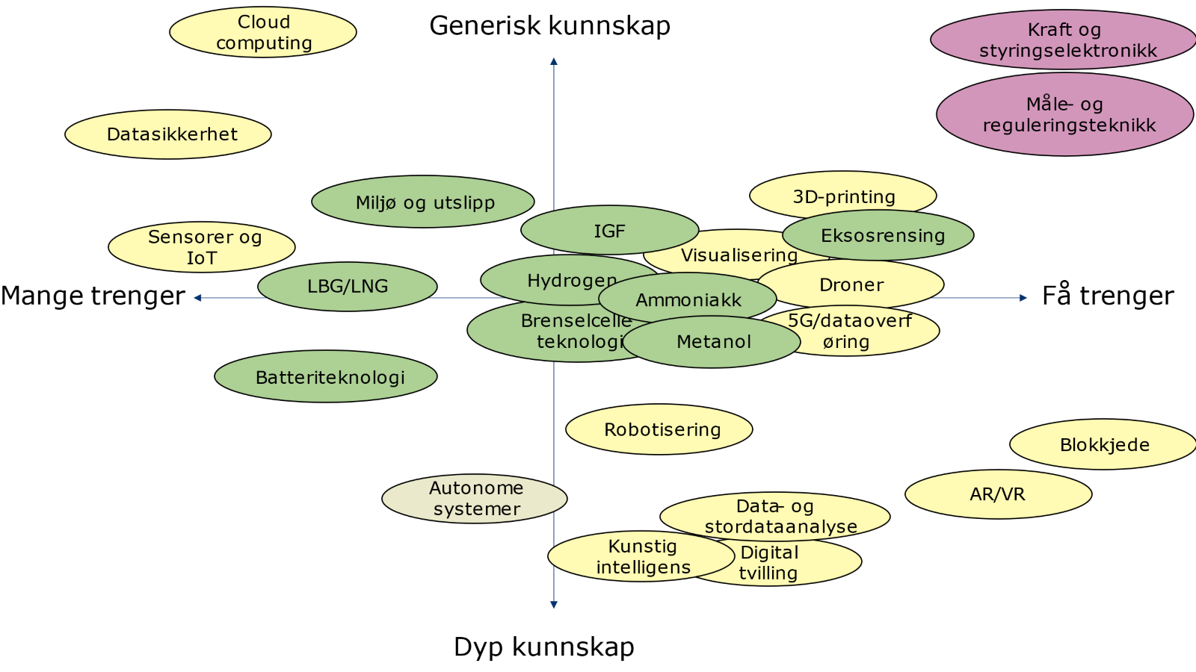
Kategorisering av kompetanseområder

Slide 10
(AP 3)
GAP-analyse mellom EVU-tilbud og behov for kompetanse

Slide 11
Tema | Kompetansebehov (resultater fra dokumentanalyse) | Viktighet (resultater fra spørreundersøkelse) | Differanse
Liquified biogas (LBG) | 5 | 3,5 | 1,5
Autonome systemer | 5 | 4 | 1
Batteriteknologi | 5 | 4,2 | 0,8
Metanol | 3 | 3,6 | -0,6
Ammoniakk | 3 | 3,7 | -0,7
Hydrogen | 3 | 3,9 | -0,9
Brenselcelleteknologi | 3 | 3,9 | -0,9
Eksosrensing | 2 | 3,9 | -1,9
Low flashpoint fuels (IGF) | 1 | 3,7 | -2,7
Kraft og styringselektronikk | 1 | 4,1 | -3,1
Måle- og reguleringsteknikk | 1 | 4,1 | -3,1
Miljø og utslipp | - | 4,5 | n.a.

Slide 12
Tema | Kompetansebehov (dokumentanalyse) | Viktighet (spørreundersøkelse) | Differanse
Sensordata/tingenes internett | 5 | 3,6 | 1,4
Autonome systemer | 5 | 3,8 | 1,2
Data- og stordataanalyse | 4 | 3,1 | 0,9
Digital tvilling | 4 | 3,3 | 0,7
Kunstig intelligens | 4 | 3,5 | 0,5
Datasikkerhet | 4 | 4,1 | -0,1
Robotisering | 3 | 3,4 | -0,4
Cloud computing | 2 | 3,1 | -1,1
Droner | 2 | 3,1 | -1,1
3D-Printing | 2 | 3,1 | -1,1
Augmentert/virtuell virkelighet | 2 | 3,3 | -1,3
5G/Dataoverføring | 2 | 3,3 | -1,3
Visualisering | 2 | 3,5 | -1,5
Blokkjedeteknologi | 1 | 2,7 | -1,7

Slide 13
Fysisk workshop i Oslo – validering av funn
Workshop, 15. september 2023: validere funn fra GAP-analysen.
Deltagelse: 22 personer
12 fra næring
8 fra utdanningsinstitusjoner
«Under workshopen ble resultatene fra dokumentanalysen og GAP-analysen videre bearbeidet av deltakerne med utgangspunkt i deres erfaring og kompetanse. Deltakerne ble oppfordret til å komme med innspill på både størrelsen på kompetansebehov, samt hvordan behovet dekkes gjennom undervisningen som tilbys i dag.»
(Fra rapporten)

Slide 14
Områder med stort kompetansebehov i maritim sektor
! – gap mellom behov og tilbud
Kompetanseområder som bør tilbys som EVU

Slide 15
Relevant med etter- og videreutdanningstilbud hvor ett eller flere av følgende kjennetegn gjør seg gjeldene:
Den aktuelle teknologien er umoden
Det er behov for praktisk rettet kompetanse, og fokuset er på å (videre)utvikle ferdigheter
Det er behov for dybdekompetanse innenfor tematikken
Det er behov for at undervisningen er tett tilpasset rederiets behov, eller kompetansebehovet er rolle/skips- og fartøysspesifikt

Slide 16
WWW.MARKOMII.NO
Sanda Knutson
Prosjektleder MARKOM II
Sanda.knutson@usn.no
Mob: 986 27 702
Veien videre...

